Slide 1


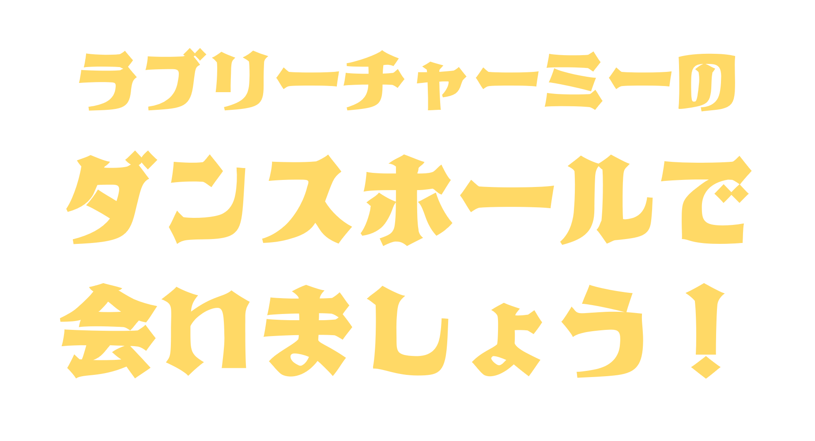
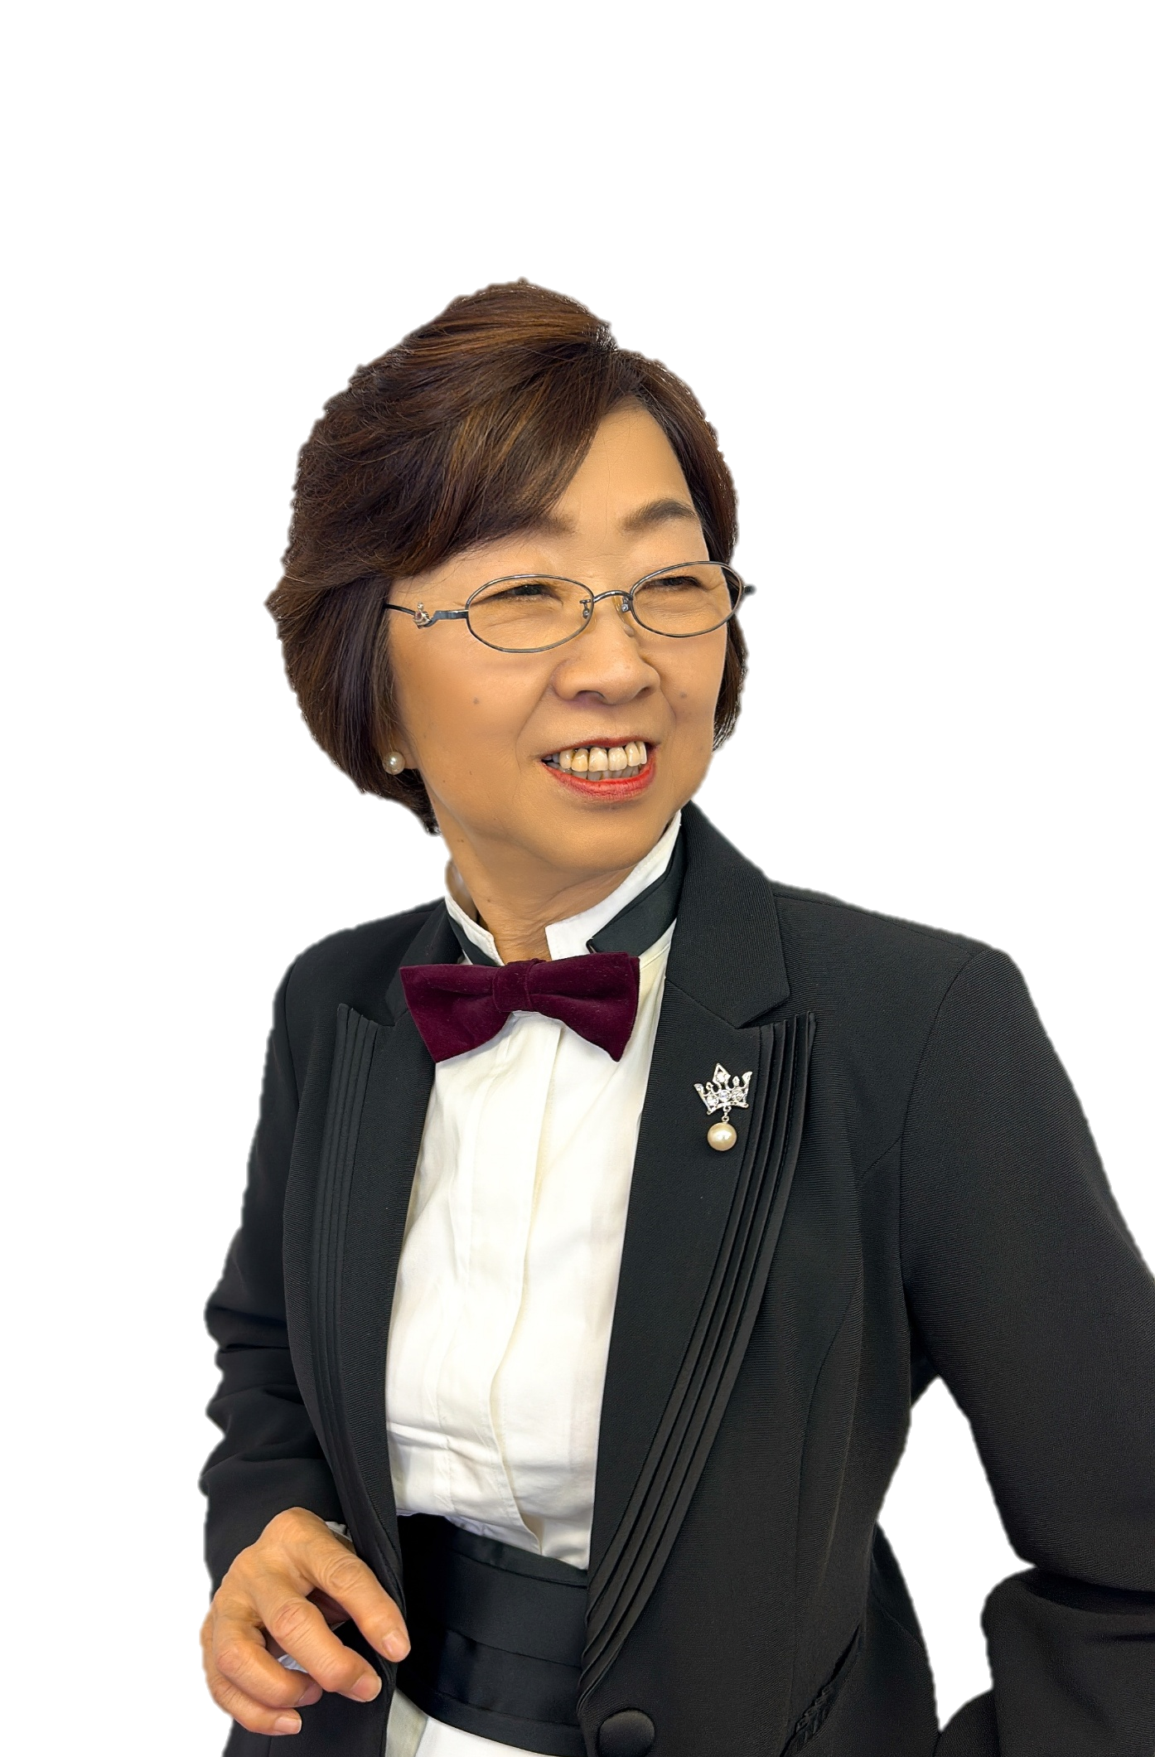


ダンスで一緒に
体を動かしましょう！
開催日時
2026年7月4日(土)
午後2時～午後3時

